Slide 1

Notes:
先大量介紹圖形，再講參數調整

Slide 2
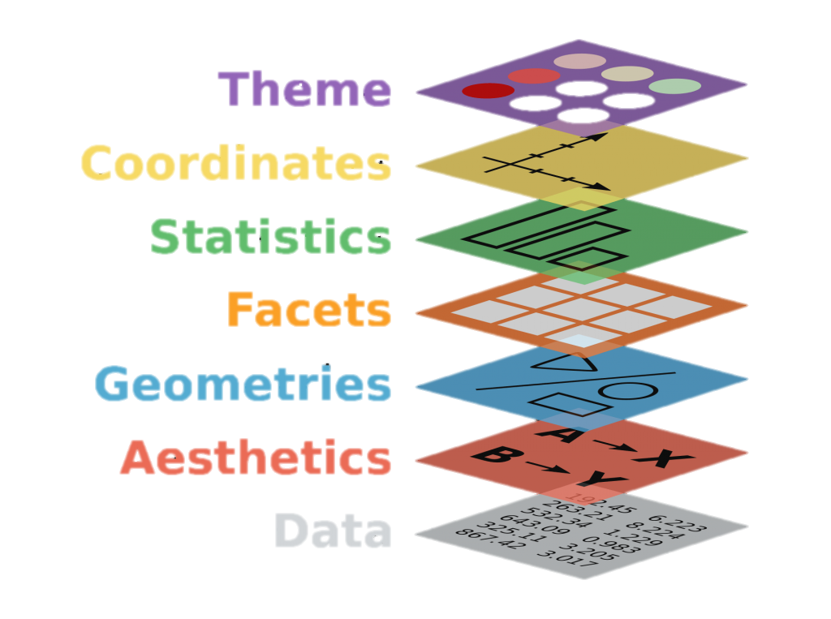
ggplot 繪圖架構
主題
座標系統
統計轉換
繪圖面
幾何圖案
美學對應
資料來源
Notes:
簡單的圖形只要有資料來源、美學對應以及幾何圖案的設定就可以畫出來了，而其餘轉換則是可以依照需求自行增減
資料來源（data）：指定原始資料來源的 data frame。
美學對應（aesthetic）：指定原始資料與圖形之間的對應關係，例如哪一個變數要當作 x 座標變數，而哪一個要當作 y 座標變數，還有資料繪圖時的樣式等。
幾何圖案（geometry）：要用什麼幾何圖形繪製資料，例如點、線條、多邊形等。
繪圖面（facet）：指定如何將資料分散在多張子圖形中繪製，以利互相比較。
統計轉換（statistical transformation）：指定如何以將資料轉換為各種統計量，例如將連續型資料轉為離散型的類別。
座標系統（coordinate system）：指定繪圖時所使用的座標系統，除了常見的笛卡兒直角座標系統，也可以使用極坐標或地圖投影（map projection）。
主題（theme）：控制資料以外的繪圖組件，例如座標軸、說明文字等。

Slide 3
Outline(大綱)
Distribution(分布)
Correlation(關聯)
Rankings(排序)
Part of a whole(比例圖)
Evolution(演化)

Slide 4
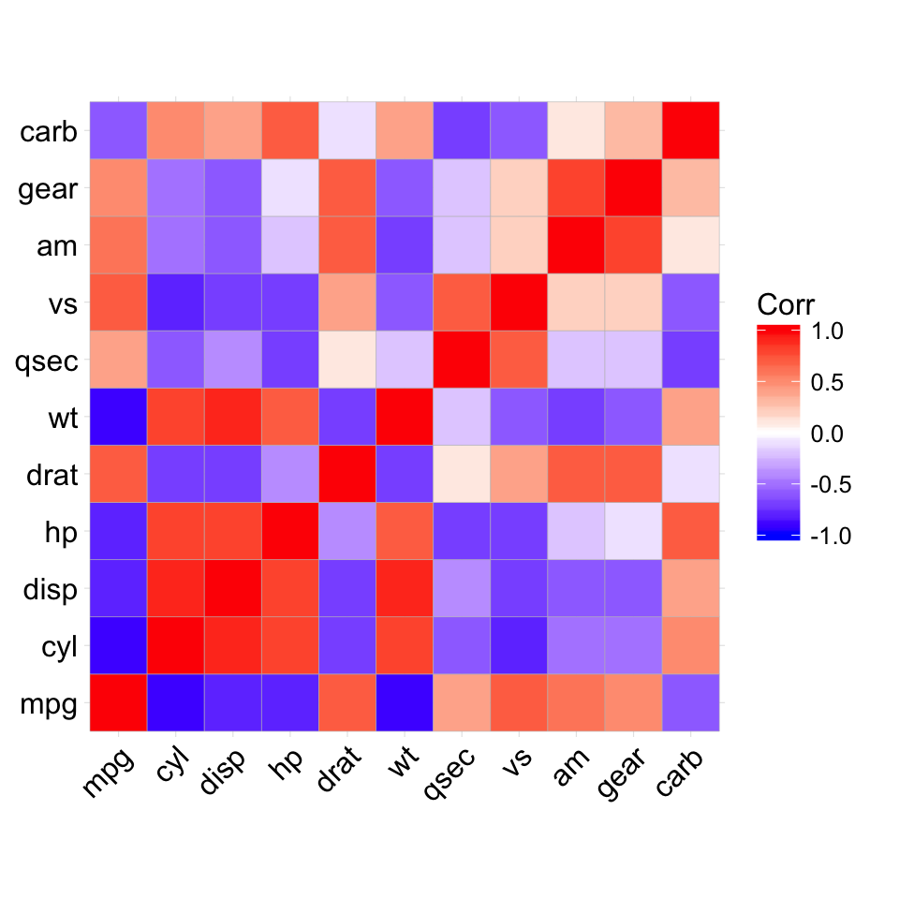
Outline(大綱)
Distribution(分布)
Correlation(關聯)
Rankings(排序)
Part of a whole(比例圖)
Evolution(演化)
Notes:
马赛克图和热力图
从图形属性上：
热力图表示第三维度的颜色是线性变化的。
马赛克图表示第三维度的颜色是分类的。
标准热力图要经过平滑算法，没有明显的边界。
马赛克图拥有清晰的边界。
从数据上看：
均匀的马赛克图和热力图在连续数据上的含义非常相似。
从分析需求上看：
热力图侧重于分布，可预测未知区域数据。
马赛克图拥有更清晰的边界，更侧重于对比。
https://antv.alipay.com/zh-cn/vis/chart/mosaic.html

Slide 5

Correlation (關聯)

Slide 6
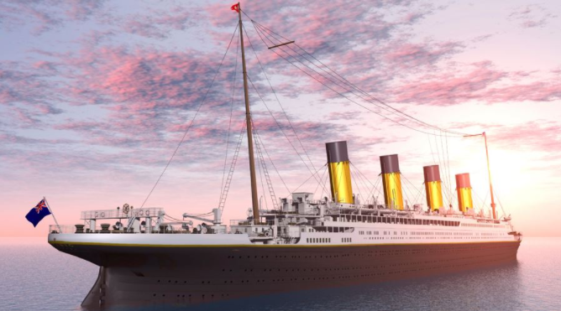
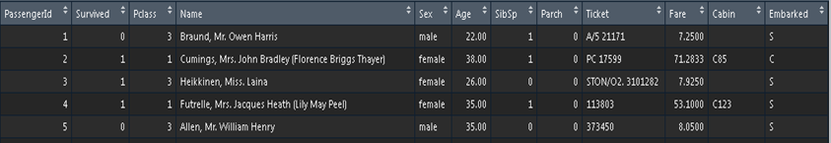
資料集
小孩、成人
編號 存活 艙等 乘客姓名 性別 年齡 平輩 長晚輩 票種 票價 艙號 上船處
與否 個數 個數
Notes:
中文說明

Slide 7
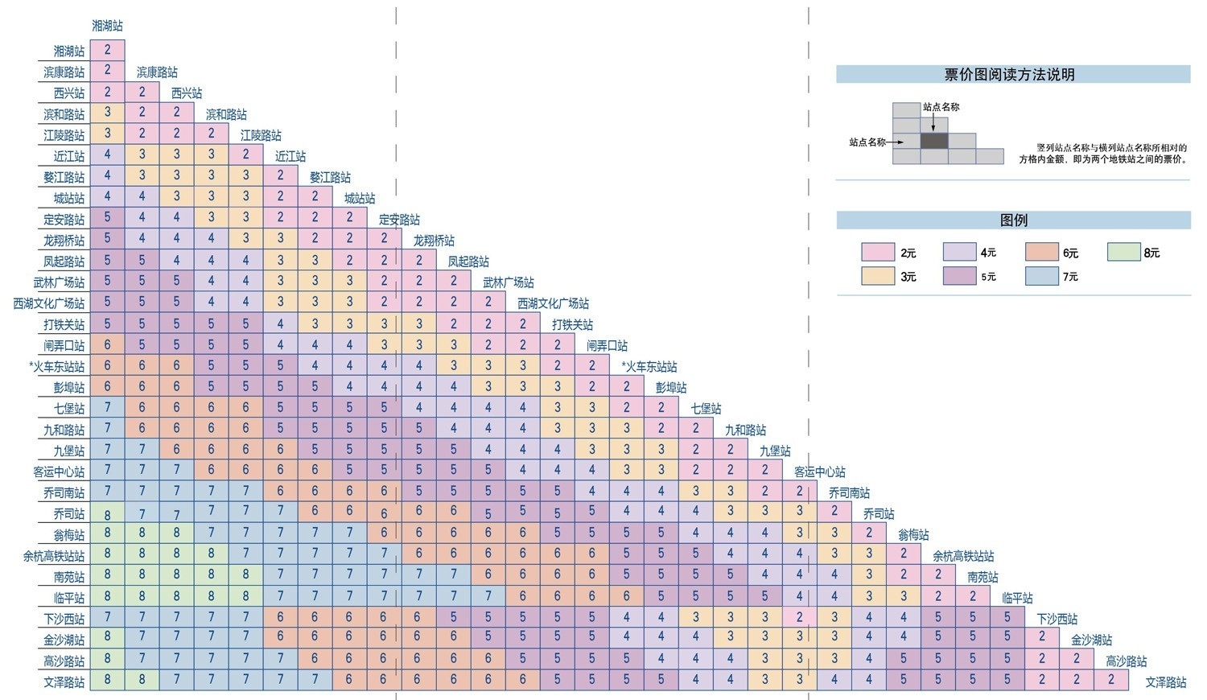
Correlation (關聯)
Mosaic 馬賽克圖
馬賽克圖：均勻馬賽克圖 、非均勻馬賽克圖
均勻馬賽克圖
ex 票價
Notes:
馬賽克拼圖可以通過數據所占據的面積大小來有效地顯示分類數據的相對比例。 原文網址：https://read01.com/5n3oja.html

Slide 8
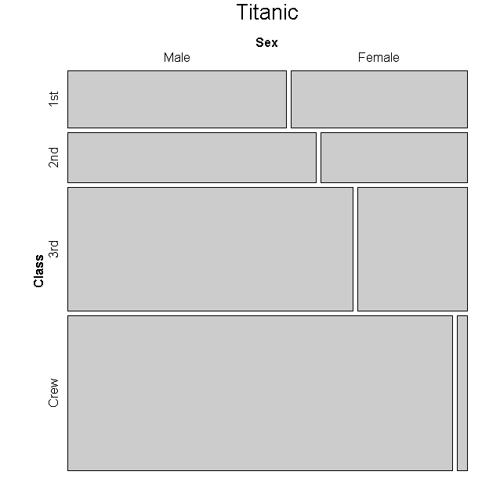
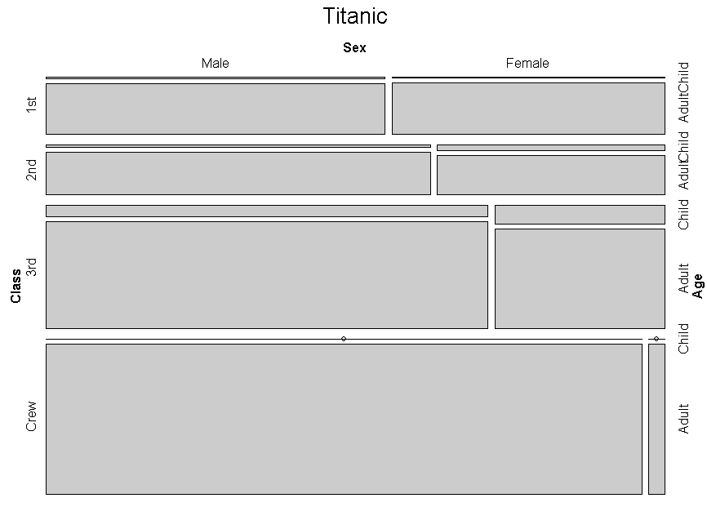
Correlation (關聯)
Mosaic 馬賽克圖
非均勻馬賽克圖是透過分類佔據的面積大小，
顯示該分類的相對比例。
Notes:
馬賽克拼圖可以通過數據所占據的面積大小來有效地顯示分類數據的相對比例。 原文網址：https://read01.com/5n3oja.html

Slide 9
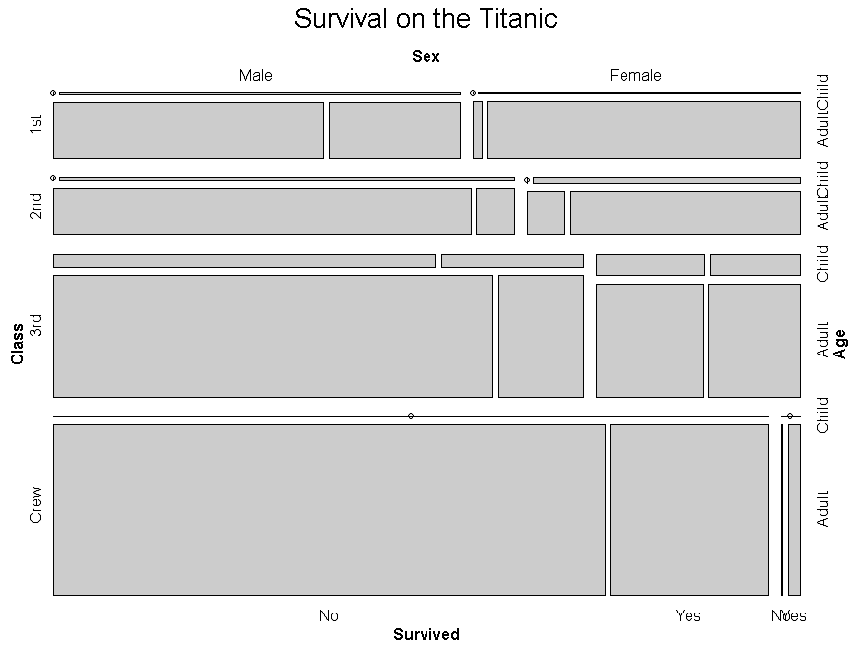
Correlation (關聯)
Mosaic 馬賽克圖
馬賽克圖提供訊息：
1. 從船員到頭等艙，存活率提高
2. 大部分孩子都處在三等艙和二等艙中
3. 頭等艙中的大部分女性都存活下來，而三等艙中僅有一半女性存活
4. 船員中女性很少，導致該組的Survived標籤重疊（圖底部的No和Yes）
Notes:
馬賽克拼圖可以通過數據所占據的面積大小來有效地顯示分類數據的相對比例。 原文網址：https://read01.com/5n3oja.html

Slide 10
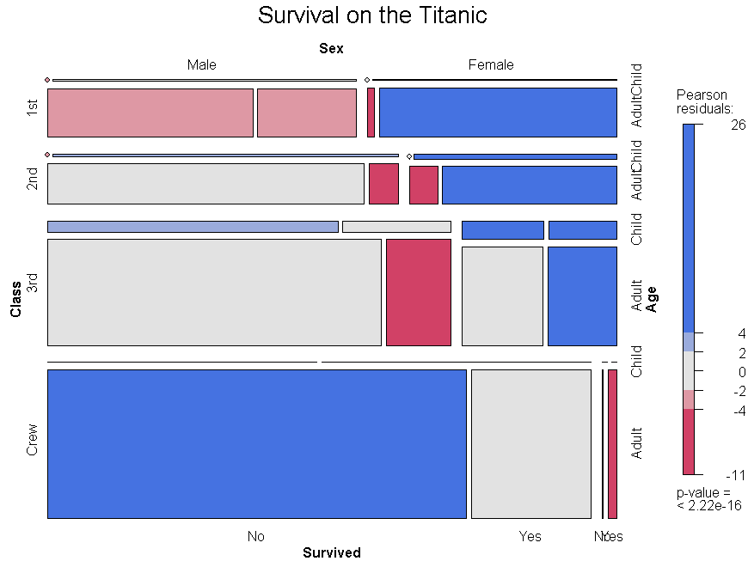
Correlation (關聯)
Mosaic 馬賽克圖
馬賽克圖提供檢定：變數之間是否獨立
藍色：在假定生存數與船艙等級、性別和年齡層無關的條件下，該類別下的存活數超過預期值
紅色：該類別下的存活數不及預期值
---------------------------------
ex 在變數間彼此獨立條件下，頭等艙女性成人存活數和男性船員罹難數超過模型預期值
ex 在變數間彼此獨立條件下，三等艙男性成人的存活數低於模型預期值
Notes:
A mosaic plot is a visual representation of the association between two variables.
Red tiles indicate significant negative residuals, where the frequency is less than expected. Blue tiles indicate significant positive residuals, where the frequency is greater than expected. The intensity of the color represents the magnitude of the residual. Based on Pearson’卡方檢定，視其是否獨立(null)或相依
https://blog.csdn.net/tobeyourlover/article/details/52704333
擴展的馬賽克圖添加了顏色和陰影來表示擬合模型的殘差值。

Slide 11
Rankings(序列)

Slide 12
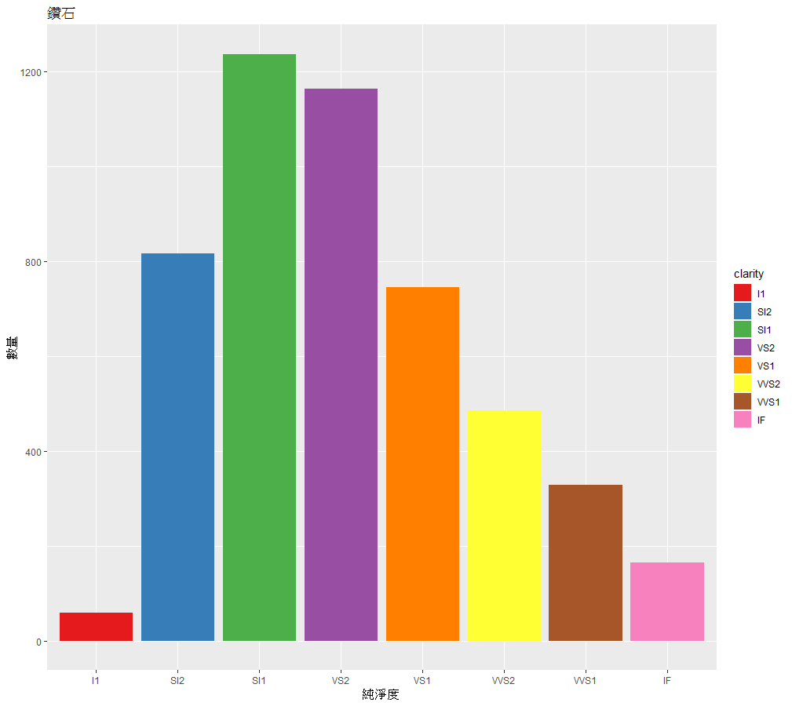
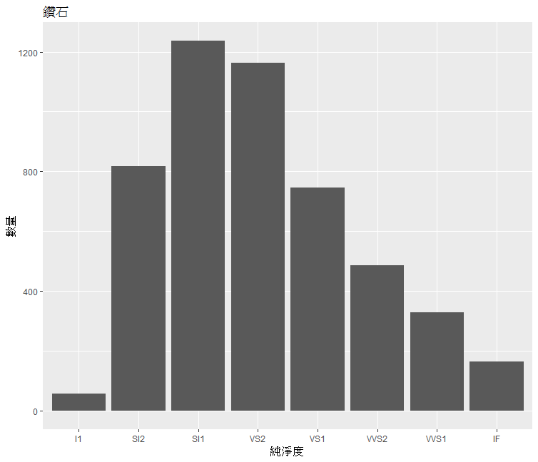
Rankings(序列)
Bar 長條圖

Slide 13
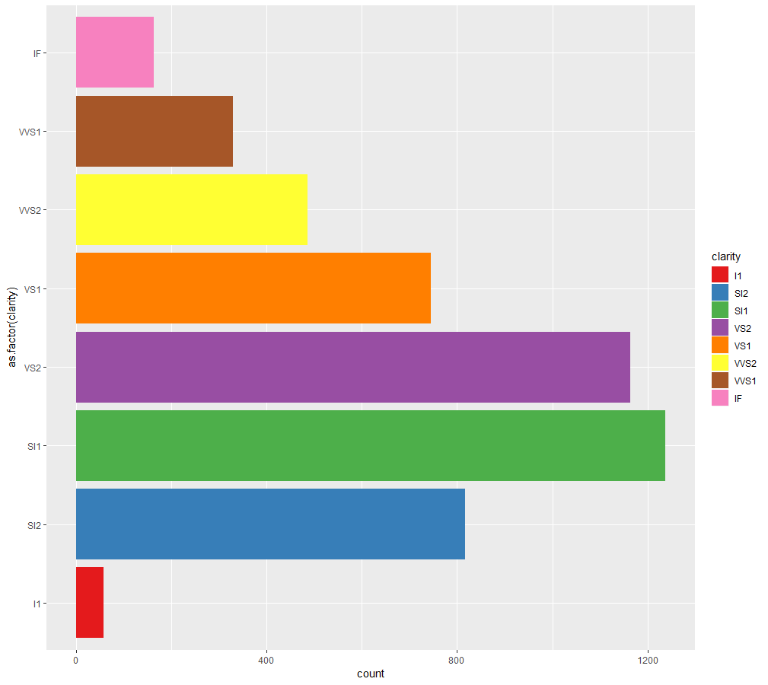
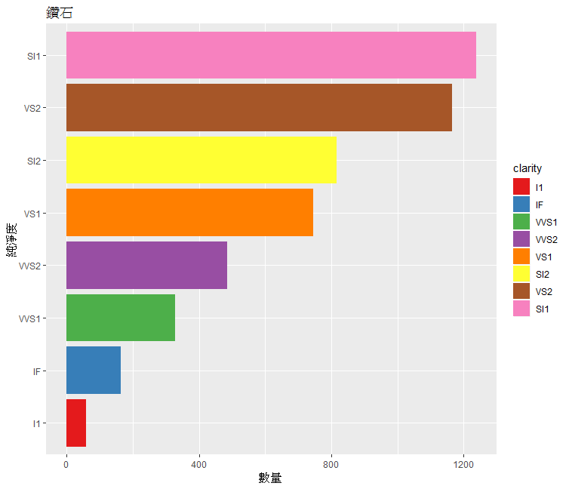
Rankings(序列)
Bar 長條圖

Slide 14
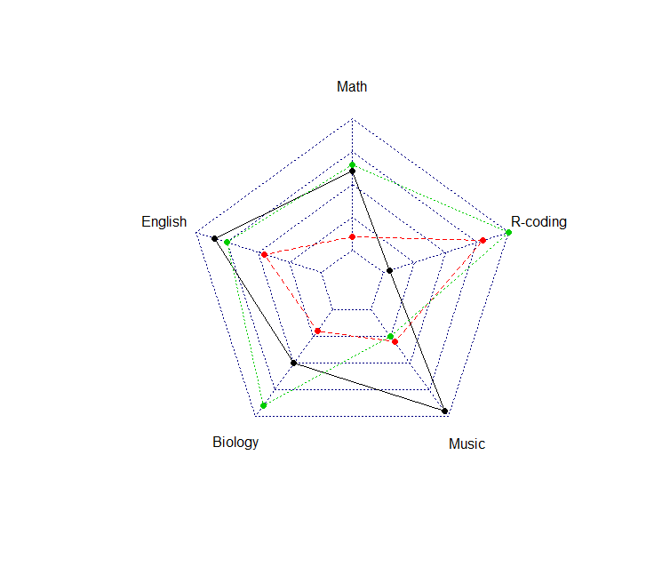
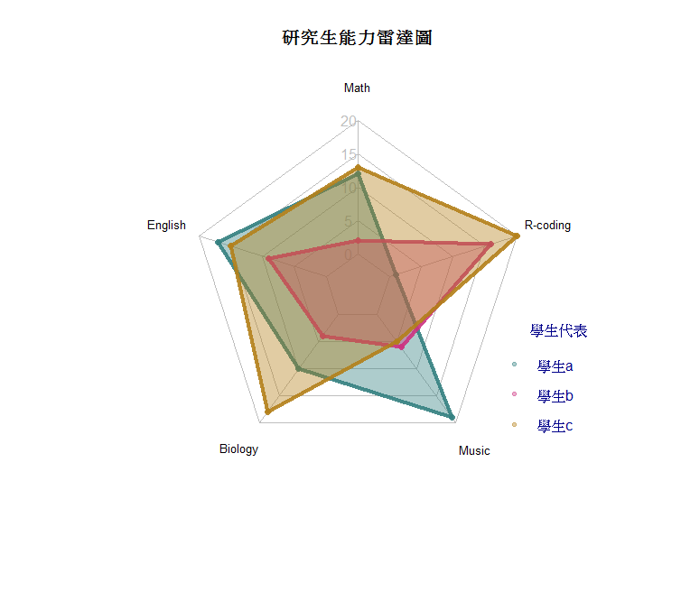
Rankings(序列)
Radar chart 雷達圖
Notes:
https://blog.csdn.net/qq_27755195/article/details/78462972
Polygon的一個應用

Slide 15
Homework
老闆耳聞各位學習積極、認真寫作業，下班後也犧牲了很多時間在練習。
因此想舉辦一個視覺化成果發表會，請各位將在課程中學到的圖形應用在工作上，
並說明圖背後的故事。
本次作業：用上課教過的圖形畫兩張圖，每張圖必須包含至少一個類別型變數及
一個數值型變數。資料就採用各位工作中會用到的數據當來源。
下次將會邀請2位夥伴上台分享圖形背後的故事。

